Slide 1
TRAZADO VIAL DE LA CALLE CATALUÑA Y DE LAS CALLES ALEDAÑAS AL SECTOR: BUENOS AIRES (Oe31), RÍO DE JANEIRO (Oe4), DE LOS GERANIOS, DE LOS FUNDADORES, N12 (CALLE G), CANTABRIA, LA CAPILLA, DE LAS MALVAS, CHICAGO - BARRIO “SIERRA HERMOSA”- PARROQUIA CALDERÓN.

Slide 2
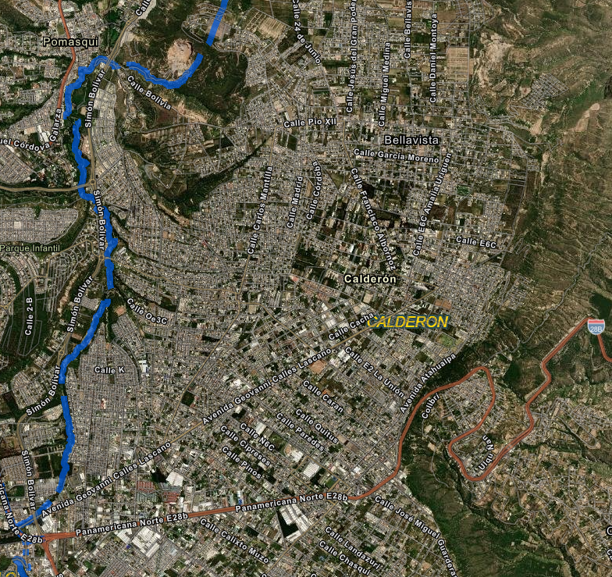
UBICACIÓN:

Slide 3
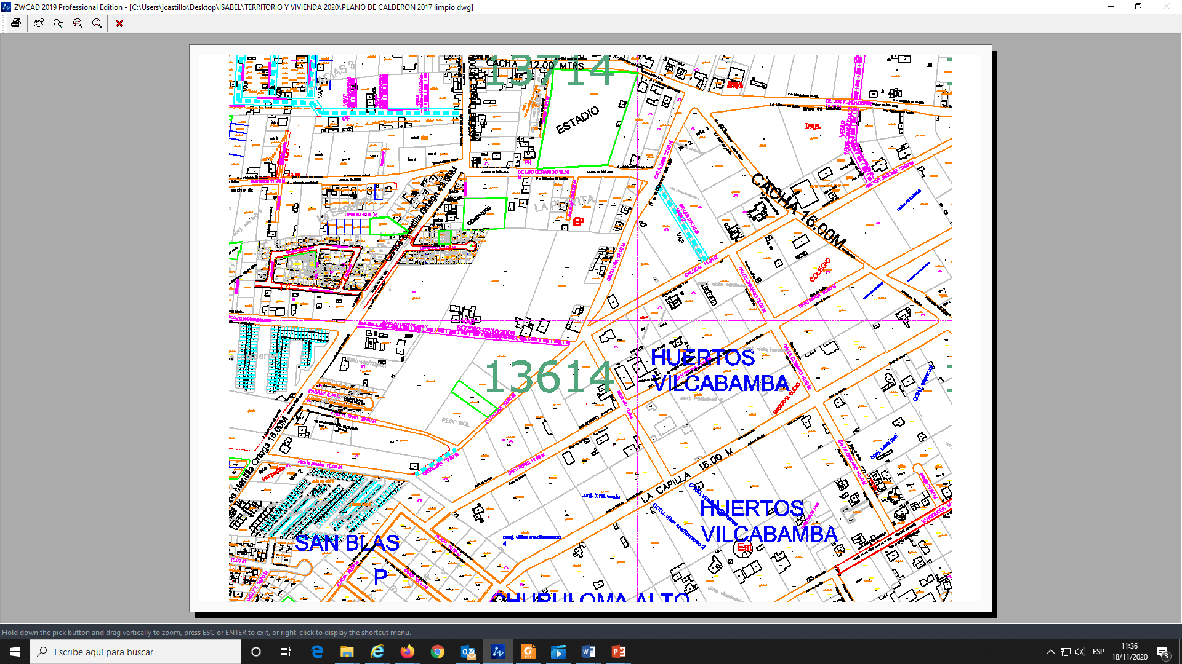
MAPA PUGS V3:

Slide 4
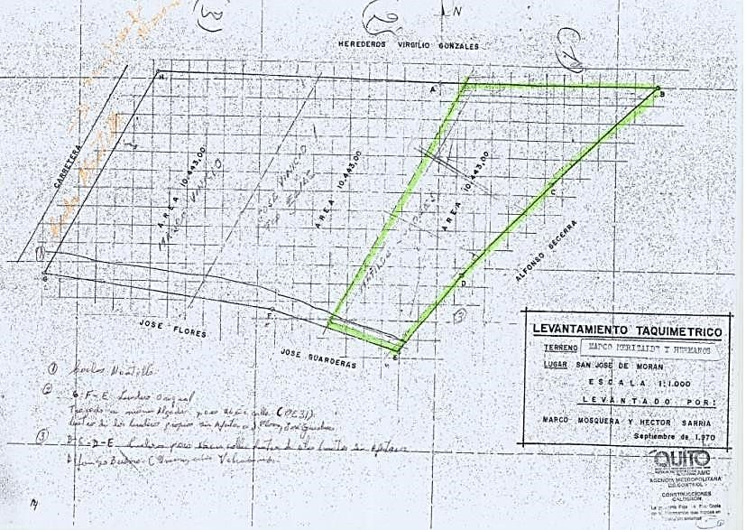
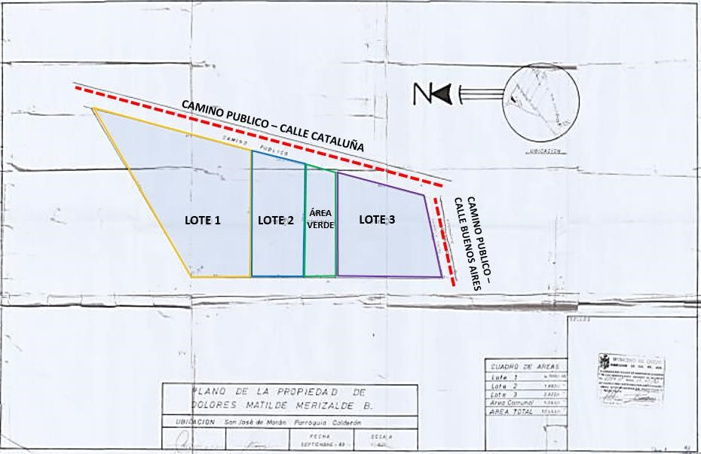
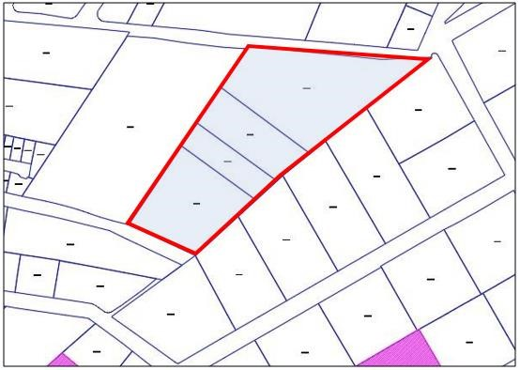
ANTECEDENTES
En la base catastral año 2021 no existe un espacio de la vía para la calle Cataluña, por lo que llevo a los funcionarios anteriores a creer que no era un espacio público debido a que no llego a registrarse en el catastro el fraccionamiento de 1983, como se muestra en el gráfico.
Lote original de propiedad de la Señora Matilde Merizalde con superficie de 10440m2.
Fraccionamiento con autorización N°845 del 25 de octubre de 1983-
El área total de los lotes actuales suma 10.444 m2, que corresponde al lote original, sin la contemplación de un área para la vía publica, lo que significa que ESTA VIA NO FUE APROBADA COMO PRODUCTO DEL FRACCIONAMIENTO DEL AÑO 1983.
Imagen 1.- Plano catastral Fuente: SIREC-Q 2021

Slide 5
ANTECEDENTES:
Sr. Fernando Chiriboga, Sra. Cristina Maldonado – predio: 1005103
Predio frentista a la calle Cataluña, no cuenta con un permiso de cerramiento ni de construcción alguna.
Los datos del área de la superficie según cédula catastral son:
Área según escrituras: 2.980,60m2
Área gráfica: 3.280.10m2
Área según Certificado de Gravámenes: 2.820,00m2
Los datos del área de la superficie según Certificado de Gravamen del Inmueble, del 25 de noviembre de 2020, son:
“1.- DESCRIPCIÓN DE LA PROPIEDAD:
Lote de terreno número TRES, situado en parroquia CALDERÓN de este cantón,
(…) Linderos: NORTE, propiedad municipal; SUR, camino público; ORIENTE, camino público; y, OCCIDENTE, herederos de María Judith Merizalde Becerra.- Superficie: Dos mil ochocientos veinte metros cuadrados.- (…)
Entendiéndose así que el predio 1005103 no respetó al ancho vial de la calle Cataluña, y se tomó parte de la vía para hacer un cerramiento sin permiso alguno; por lo que en el diseño vial de la calle Cataluña tiene una afectación vial de 436.55m2 (7), sin afectar el área del Certificado de Gravámenes: 2.820,00m2

Slide 6
ANTECEDENTES:
Dr. Jorge Venegas – predio: 341707
Predio frentista a la calle Cataluña, cuenta con un permiso de cerramiento del año 2000, emitido en base a un replanteo de vías de 22/03/2000:
“REF.: H.C.CD.647
(…) revisados los planos I.G.M. No. 13614 (…) deberá respetar las siguientes especificaciones técnicas:
1.- ESTE Calle “F”: ancho transversal 12.0m, la referencia de línea de fábrica será a 6.0m del eje de la vía existente y de acuerdo a estos datos la propiedad no se encuentra afectada.
2.- OESTE Vía Suburbana terciaria: ancho transversal 10.0m, la referencia de línea de fábrica será a 5.0m de las estacas colocadas en el eje de la vía y de acuerdo a estos datos la propiedad se encuentra afectada en 3.40m de fondo por todo el frente.”
Los datos del área de la superficie según cédula catastral son:
Área según escrituras: 2.640,00m2
Área gráfica: 2.415,13m2
Entendiéndose así que el predio 341707 respetó al ancho vial de la calle Cataluña, sin embargo por el diseño vial de la calle Cataluña tiene una afectación vial de 30.07m2 (5).

Slide 7
ANTECEDENTES:
Sra. Blanca Santillán – predio: 341708
Predio frentista a la calle Cataluña, cuenta con un replanteo de vías de 13/02/20200: en el que indica que no tiene afectación vial, puesto que ya respetó el ancho vial de la calle Cataluña.
Los datos del área de la superficie según cédula catastral son:
Área según escrituras: 3.020,00m2
Área gráfica: 2.823.31m2
Entendiéndose así que el predio 341708 respetó al ancho vial de la calle Cataluña (4).

Slide 8
ANTECEDENTES:
Sr. Efraín Antamba – predio: 529070
Predio frentista a la calle Cataluña, alineado a la línea de fábrica. Entendiéndose así que el predio 529070 respetó al ancho vial de la calle Cataluña (3). (ver foto 9)
Sr. Chang Meng – predio: 341710
Predio frentista a la calle Cataluña, alineado a la línea de fábrica. Entendiéndose así que el predio 341710 respetó al ancho vial de la calle Cataluña (2).

Slide 9
ANTECEDENTES:
Ing. Luis Torres – predio: 341711
Predio frentista a la calle Cataluña, cuenta con un permiso de cerramiento del año 1999, emitido en base a un replanteo de vías de 01/02/1999:
“Ref.: BJ046-ZN
(…) revisados los planos I.G.M. No. 13614 (…) deberá respetar las siguientes especificaciones técnicas:
1.- NORTE Calle “H”: ancho transversal 12m, la referencia de línea de fábrica será el cerramiento existente y de acuerdo a estos datos la propiedad no se encuentra afectada.
2.- OESTE: Calle S/N: ancho transversal 10m, la referencia de línea de fábrica será a 53.5m y 44m del lindero Oriental como se indica en la copia de la hoja IGM adjunta.”
Los datos del área de la superficie según IRM son:
Área según escrituras: 3.303,00m2
Área gráfica: 2.884.95m2
Entendiéndose así que el predio 341711 respetó al ancho vial de la calle Cataluña, sin embargo por el diseño vial de la calle Cataluña tiene una afectación vial de 127.89m2 (1).

Slide 10
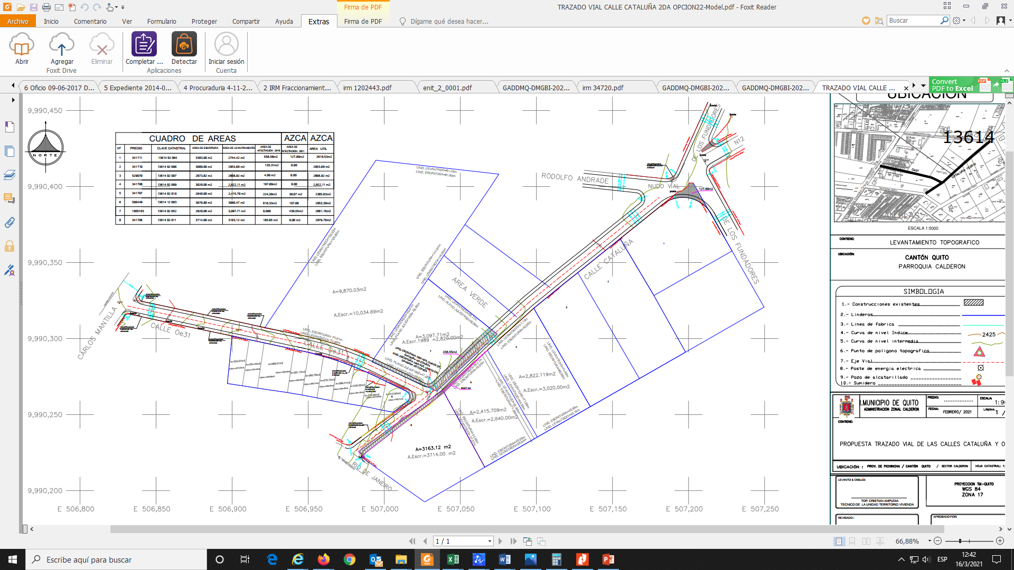
PROPUESTA FINAL CALLE CATALUÑA Y BUENOS AIRES:

Slide 11
CUADRO DE ÁREAS:

Slide 12
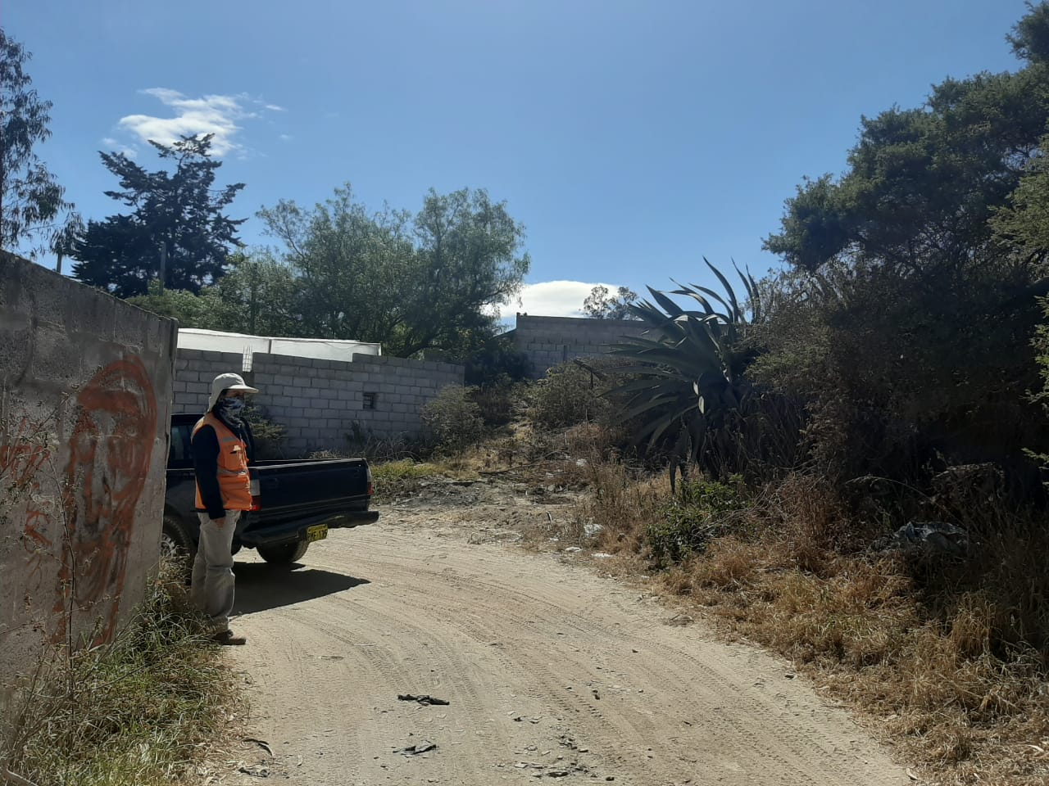
CALLE CATALUÑA:
Desde: Calle Oe4 – Río de Janeiro
Hasta: Calle Rodolfo Andrade y Fundadores
Ancho transversal = 10.00m
Calzada = 6.00m
Aceras = 2.00m
En sitio se encuentra apertura en un tramo que va desde la Calle Río de Janeiro hasta la Calle Buenos Aires, el tramo que continúa desde la calle Buenos Aires hasta la calle Oe3D no se encuentra aperturada, adicional el tramo que va desde la calle Oe3D hasta la calle eje Long. Cacha se encuentra aperturada.

Slide 13
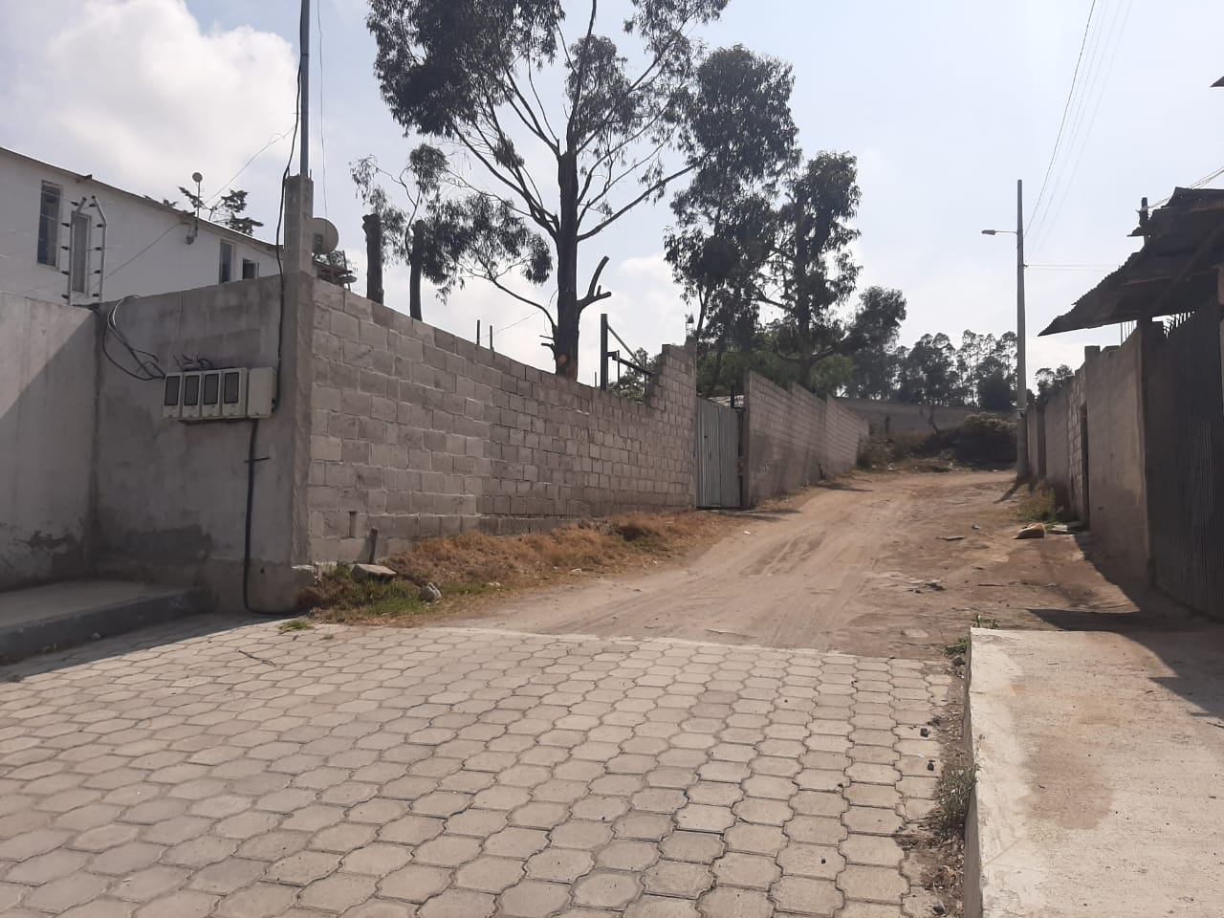
CALLE BUENOS AIRES (Oe31):
Desde: Calle Carlos Mantilla
Hasta: Calle Cataluña
Ancho transversal = 10.00m
Calzada = 6.00m
Aceras = 2.00m
En sitio se encuentra apertura, un tramo en adoquinado y el tramo final en tierra.

Slide 14
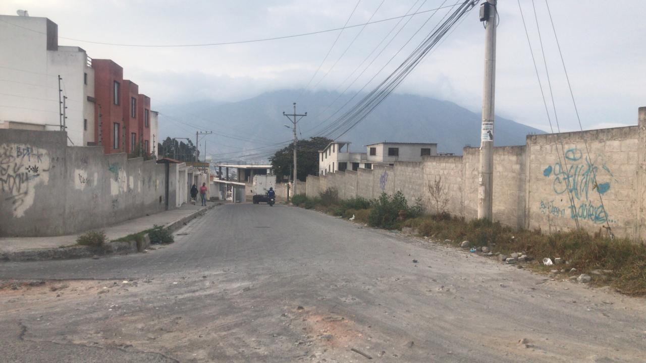
CALLE RÍO DE JANEIRO (Oe4):
Desde: Calle Carlos Mantilla
Hasta: Calle Cantabria
Ancho transversal = 10.00m
Calzada = 6.00m
Aceras = 2.00m
En sitio se encuentra apertura y adoquinada.

Slide 15
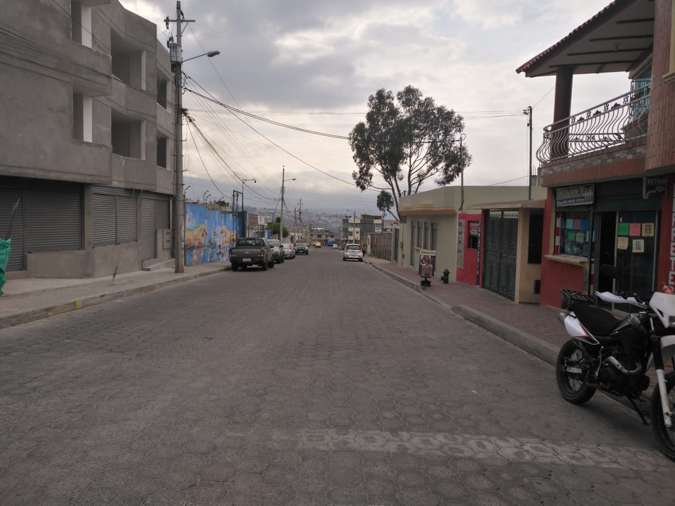
CALLE DE LOS GERANIOS (Oe3):
Desde: Calle Carlos Mantilla
Hasta: Calle De Los Fundadores
Ancho transversal = 12.00m
Calzada = 8.00m
Aceras = 2.00m
en sitio se encuentra apertura y adoquinada.

Slide 16
CALLE DE LOS FUNDADORES:
Desde: Calle Cacha
Hasta: Calle La Capilla
Ancho transversal = 12.00m
Calzada = 8.00m
Aceras = 2.00m
en sitio se encuentra apertura con un tramo en tierra y otro tramo adoquinado.

Slide 17
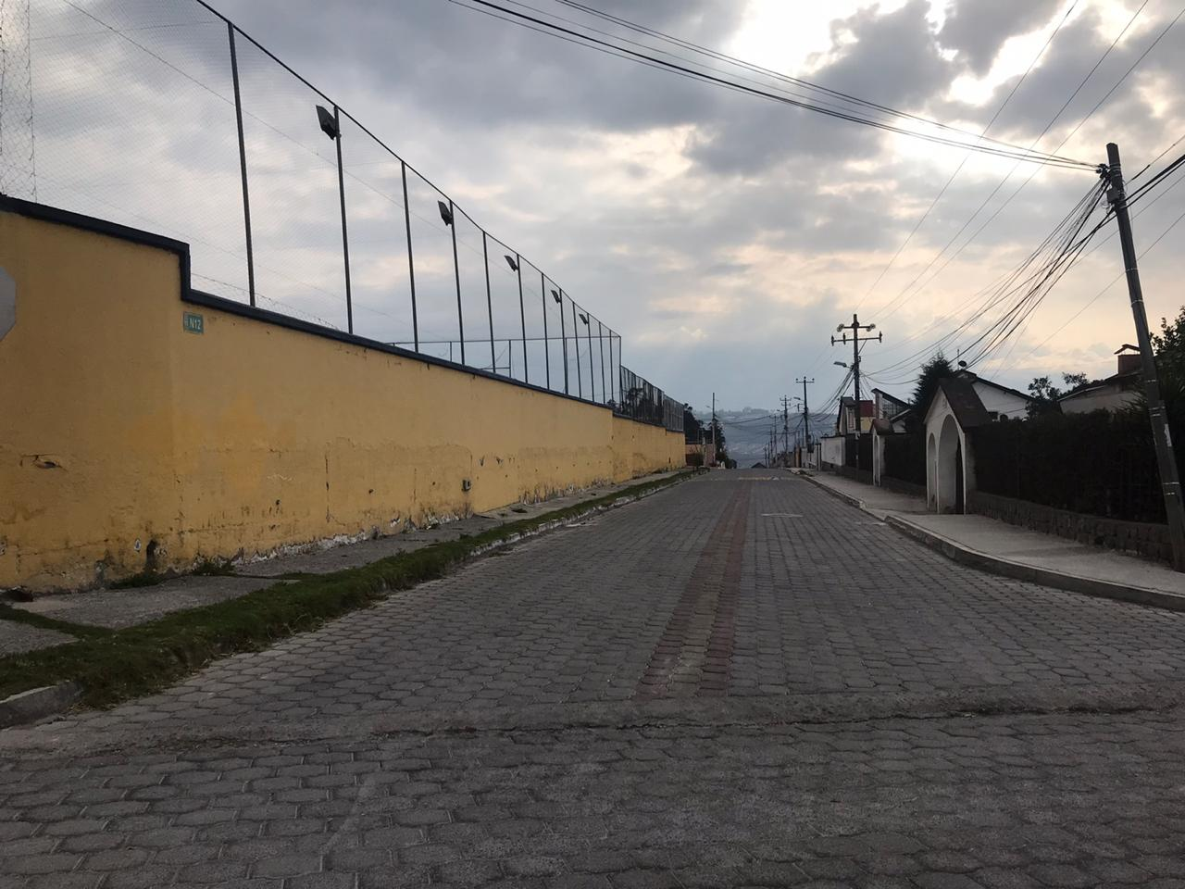
CALLE N12 (CALLE G):
Desde: Calle De los Fundadores
Hasta: Calle Cacha
Ancho transversal = 11.00m
Calzada = 7.00m
Aceras = 2.00m
En sitio se encuentra apertura y adoquinada.

Slide 18
CALLE CANTABRIA:
Desde: Calle Cacha
Hasta: Calle Alaba
Ancho transversal = 12.00m
Calzada = 8.00m
Aceras = 2.00m
En sitio se encuentra apertura y adoquinada.

Slide 19
CALLE LA CAPILLA:
Desde: Calle Cacha
Hasta: Calle Alaba
Ancho transversal = 16.00m
Calzada = 10.00m
Aceras = 3.00m
En sitio se encuentra apertura y en tierra.

Slide 20
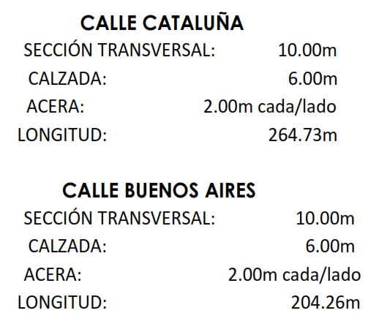
CONCLUSIÓN
La Unidad de Territorio y Vivienda de la Administración Zonal Calderón emite CRITERIO TÉCNICO FAVORABLE para la REGULARIZACIÓN VIAL DE LA CALLE CATALUÑA DESDE LA CALLE RODOLFO ANDRADE HASTA LA CALLE RIO DE JANEIRO Y CALLE BUENOS AIRES DESDE LA CALLE CARLOS MANTILLA HASTA LA CALLE CATALUÑA BARRIO SIERRA HERMOSA – PARROQUIA CALDERÓN, por cuanto servirá para que los usuarios del sector puedan acceder a obras de infraestructura vial, con las siguientes secciones transversales:
En referencia a la Resolución Nro. 062-CUS-2022, la presente propuesta vial se acoge al Tercer caso “Trazados viales que entrañan modificación a las Normas de Arquitectura y Urbanismo”; para lo cual la resolución indica “(…) los casos que no se sujetan a las Normas de Arquitectura y Urbanismo, que constituyan casos de regularización vial, se aprobarán a través de ordenanza. (…)” .

Slide 21
PROCESO PARA LA APROBACIÓN DEL TRAZADO VIAL
INSPECIÓN TÉCNICA
INFORME TÉCNICO(PROPUESTA VIAL )
SOCIALIZACIÓN
INFORME LEGAL
INFORME TECNICO Y LEGAL -SECRETARÍA DE TERRITORIO HABITAT Y VIVIENDA
INSPECCIÓN COMISIÓN DE USO DE SUELO
COMISION DE USO DE SUELO (APROBACIÓN)

Slide 22
GRACIAS

